Slide 1
고객사 CI(optional)
서버 검수 확인서
부제목을 입력하세요.
부서명

Slide 2
문서 개정이력표
버전 | 날짜 | 내용 | 작성자
1.0 | 20XX.XX.XX | 최초 제정 | OOO

Slide 3
XX프로젝트 검수 확인서
별첨

Slide 4
1. 검수 확인
Ⅰ. XX프로젝트 검수확인서
개요
구 분 | 세부 내역
사업 명 | ㈜ XX XX인프라구축
사업 기간 | XXXX년 X월 XX일 ~ XXXX년 XX월 XX일
납품 장소
검수 대상
항 목 | 내 역 | 수 량 | 이상유무 | 비 고
Hardware |  | 2 | (유 / 무)
 |  | 2 | (유 / 무)
 |  | 1 | (유 / 무)
 |  | 2 | (유 / 무)
Software | ORACLE/보안솔루션/이중화 솔루션 | 8 | (유 / 무) | RAC / Partitioning 포함
위와같이 검수하였음을 확인함.
구분 | 소속 | 이름 | 서명
설치자
검수자

Slide 5
XX프로젝트 검수 확인서
별첨

Slide 6
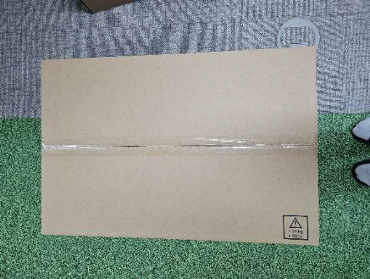
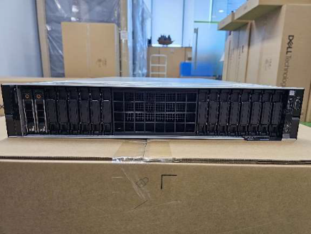
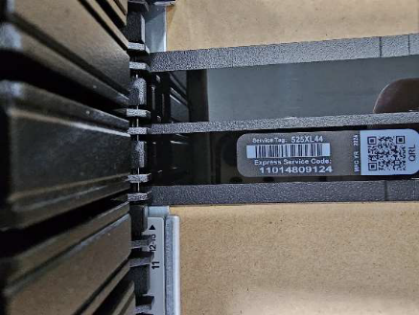
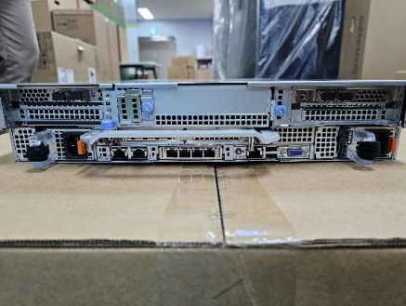
검수 내용
Ⅱ. 별첨
검수 번호 | 모델명 | HPE DL380
H-S1 | 검수 항목 | 박스 개봉 전/후 상태 및 시리얼 라벨
검수 대상
검수 결과
호스트네임 | 시리얼번호
winpacmesdb1 | XXXXXXX
Sample

Slide 7
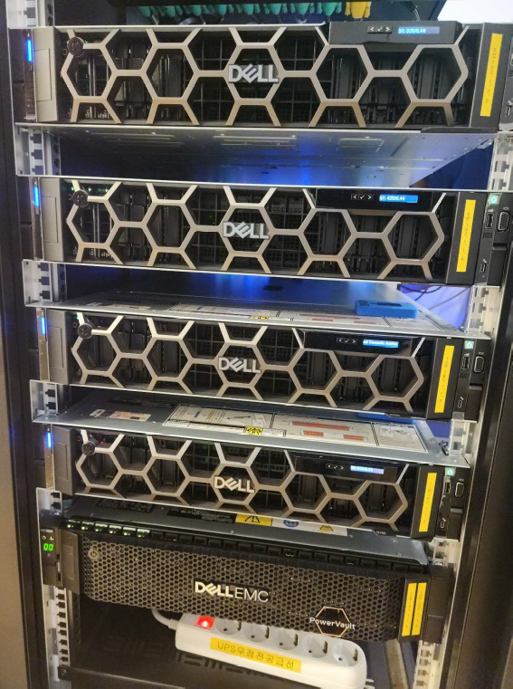
검수 내용
Ⅱ. 별첨
검수 번호 | 모델명 | HPE DL380
H-S1 | 검수 항목 | Rack 설치 상태
검수 대상
검수 결과
호스트네임 | 시리얼번호
winpacmesdb1 | XXXXXXX
Sample

Slide 8
검수 내용
Ⅱ. 별첨
검수 번호 | 모델명 | HPE DL380
H-S1 | 검수 항목 | Gen11 S-4509Y 2.6GHz 8-core 1P
검수 대상
검수 결과
호스트네임 | 시리얼번호
winpacmesdb1 | XXXXXXX
CPU 모델명이 나온 캡쳐
Sample

